Slide 1
数控机床维修

Slide 2
第一章 数控机床的安装、调试及验收
数控机床的选用
数控机床的安装
数控机床的调试
数控机床的验收

Slide 3
数控机床的验收
开箱检验和外观检查
机床性能及数控功能的检验
机床精度的验收

Slide 4
机床性能的检验
主轴系统性能
进给系统性能
自动换刀系统
机床噪声
电气装置
数控装置
安全装置
润滑装置
气、液装置
附属装置

Slide 5
数控功能的检验
运动指令功能
准备指令功能
操作功能
CRT显示功能

Slide 6
编制考机程序应包括：
主轴转动中、高、低五种以上速度的正、反转及停止；
各进给运动中、高、低速度G00、G01移动，全行程的二分之一以上；
自动加工的功能和代码；
自动换刀交换刀床中2/3以上刀具，重量在中等以上的刀柄；
使用特殊功能如测量、APC交换和用户宏程序

Slide 7
机床精度验收
几何精度
定位精度
切削精度

Slide 8
机床几何精度检验
以普通立式加工中心为例：
工作台面的平面度
各坐标方向移动的相互垂直度；
X、Y坐标方向移动时工作台面的平行度；
X坐标方向移动时工作台面T形槽侧面的平行度；
主轴的轴向窜动；
主轴孔的径向跳动；
主轴箱沿Z坐标方向移动时主轴轴心线的平行度；
主轴回转轴心线对工作台面的垂直度；
主轴箱沿Z坐标方向移动的直线度。

Slide 9
机床几何精度检验
常用检测工具：
精密水平仪
精密方箱
直角尺
平行尺
平行光管
千分表
测微仪
高精度检验棒
注意：
机床几何精度检测必须在机床精调之后一次完成，不允许调整一项检测一项，因为几何精度有些项目是相互联系相互影响的。

Slide 10
机床定位精度检验
定义：是指机床各坐标轴在数控装置控制下运动所能达到的位置精度。
定位精度决定于数控系统和机械传动误差。
定位精度的主要检测内容：
  各直线运动轴的定位精度和重复定位精度；
  各直线运动轴机械原点的复归精度；
  各直线运动轴的反向误差；
  各回转运动轴（回转工作台）的定位精度和重复定位精度；
  各回转运动轴原点的复归精度；
  各回转运动轴的反向误差；

Slide 11
机床切削精度的检验
机床的切削精度是一项综合精度
  切削精度检验可分为：
      单项加工精度检验
      加工一个标准的综合性试件精度检验
  卧式加工中心切削精度检验内容：
      镗孔精度-圆度、圆柱度
      端铣刀铣平面精度-平面度、阶梯差
      端端铣刀铣侧面精度-垂直度、平行度
      镗孔孔距精度——X轴方向、 Y轴方向、对角线方向、孔径偏差
      立铣刀铣四周面精度——直线度、平行度、厚度差、垂直度
      6）两轴联动铣削直线精度——直线度、平行度、垂直度
      7）立铣刀铣削圆弧精度——圆度

Slide 12
第二章 数控机床的调整
主轴部件的结构与调整
  CK7815型数控车床主轴部件的结构与调整
  NT-J320A型数控铣床主轴部件的结构与调整
  THK6380加工中心主轴部件的结构与调整
进给传动系统部件的调整
回转运动部件的调整
自动换刀装置的调整
位置检测装置的调整
床身导轨的调整

Slide 13
进给传动系统部件的调整
数控机床进给传动系统布置形式
  水平布置和垂直布置
水平布置时和普通机床布置形式相同，大多采用滚珠丝杠取代滑动丝杠。布置形式有：
    一端装推力轴承
    两端装推力轴承
    一端装推力轴承、另一端装深沟球轴承
    两端装推力轴承及深沟球轴承
  数控机床与普通机床进给传动系统结构布置的不同之处：
    数控机床进给传动链首端件是伺服电动机
    传动机构大多采用滚珠丝杠取代滑动丝杠
    垂直布置的进给传动系统结构中，设置有制动装置
    齿轮副采用了消除齿轮啮合间隙结构

Slide 14
进给传动系统伺服电动机的形式及安装
伺服电动机的主要类型及结构
  直流伺服电动机
    小惯量直流电动机
      转动惯量小
      机电时间常数小
      低速平稳，无爬行现象，换向性能好
    宽调速直流伺服电动机
      又叫大惯量直流电动机，调速范围宽，可直接驱动滚珠丝杠，减少了传动损失及传动误差，提高了传动精度
      低速性能好，转矩大，可和机床丝杠直接连接
      转子惯量大
      过载性能好
      用永久磁铁作为磁极，提高了电机效率，在重切削过载情况下，加减速特性好
    缺点：尺寸较大，容量和使用环境受限，电刷和整流子要经常维修
  交流伺服电机
  步进电动机：输出角位移与输入脉冲数量成正比，转子速度与输入脉冲频率成正比

Slide 15
进给传动系统伺服电动机的形式及安装
伺服电动机与丝杠的联接
  直联式
  齿轮减速式
  同步带式
进给传动系统减速齿轮间隙的调整
  直齿圆柱齿轮传动间隙的消除
    偏心套调整法
    轴向垫片调整法
    双薄片齿轮错齿调整法
  斜齿圆柱齿轮传动间隙的消除
    垫片调整法
    轴向压簧调整法
  锥齿轮传动间隙的消除
    轴向压簧调整法
    周向弹簧调整法
  齿轮齿条传动间隙的消除
    双薄片齿轮错齿调整法
    预紧装置----P43图2-18

Slide 16
滚珠丝杠螺母副的结构及间隙调整
滚珠丝杠螺母副的特点：
  传动效率高
  传动灵敏，不易产生爬行
  随动精度和定位精度高
  同步性好
  传动具有可逆性
  磨损小，使用寿命长
  施加预紧后，可消除轴向间隙，反向时无空程，轴向运动精度和刚度高
滚珠丝杠螺母副的结构形式
  外循环
  内循环
滚珠丝杠螺母副的轴向间隙的调整方法
  垫片调整法
  螺母调整法
  齿差式调整法
滚珠丝杠螺母副的预紧
  预紧力计算公式：F_{V}=1/3F_{max}

Slide 17
回转运动部件的调整
回转运动部件：
  分度工作台：按最小分度角的整数倍分度
  回转工作台：回转进给运动，实现任意角度分度及控制
多齿盘分度工作台的结构及调整
加工中心回转工作台的结构及调整

Slide 18
自动换刀装置的调整
数控机床自动换刀装置的形式
  多转塔头自动换刀装置
  具有刀库和机械手的自动换刀装置
    刀库类型
      转塔式刀库
      圆盘式刀库
      链式刀库
      格子式刀库
    机械手
      单臂单手式机械手
      回转式单臂双手机械手

Slide 19
位置检测装置的调整
位置检测装置的作用
  闭环伺服系统中的位置反馈
  开环或闭环伺服系统的误差补偿
  测量机、机床工作台等的坐标测量及数字显示
  齿轮、螺纹加工机床的同步电子传动
  直线-回转运动相互变换用的精密伺服系统
数控机床对位置检测装置的基本要求：
  工作可靠
  能满足机床精度和速度的要求
  抗干扰能力强
  使用方便
  成本低

Slide 20
位置检测装置的分类
回转型：测角度、角位移
  增量式
    脉冲编码器
    旋转变压器
    圆感应同步器
    圆光栅
    圆磁栅
  绝对式
    多速旋转变压器
    绝对值脉冲编码器
    三速圆感应同步器
直线型：测长度、直线位移
  增量式
    直线圆感应同步器
    计量光栅、磁尺
  绝对式
    三速直线感应同步器
    绝对值式磁尺

Slide 21
床身导轨
在导轨副中，运动的方叫运动导轨，不动的一方叫支承导轨
导轨的种类
  滑动导轨
    优点：结构简单、制造方便、刚度好、抗振性好，应用广泛
    缺点：静摩擦因数大，动摩擦因数也随速度变化而变化，摩擦磨损大，低速（1~60mm/min)时易出现爬行现象而降低运动部件的定位精度
  滚动导轨
    优点：
      导轨面之间为滚动摩擦，摩擦因数小，是滑动导轨的1/10，工作所需牵引力小，移动轻便
      运动平稳，灵敏度高，定位精度高，无承载油膜，重复定位精度达0.2um
      磨损小，使用寿命长
    缺点：抗振性差，防护要求高，结构复杂，制造成本高，主要用于高精度数控机床和坐标镗床等
    结构形式：
      滚针导轨
      滚珠导轨
      滚柱导轨
  静压导轨：将压力油经节流器输送到导轨面上的油腔中，形成承载油膜，将互相接触的导轨面隔开，实现液体摩擦
    优点：
      摩擦因数小，机械效率高，能长期保持导轨导向精度
      承载油膜吸振性好，低速下不易产生爬行
    缺点：结构复杂，需配置一套专门的供油系统
    分类：开式和闭式两大类

Slide 22
数控机床的维修管理及维护
数控机床维修管理及维护中与普通机床相同的内容：
  必须坚持设备使用上的定人、定机、定岗制度
  开展岗位培训，严禁无证操作
  严格执行设备点检和定期、定级保养制度
  对维修者实行派工卡，认真做好故障现象、原因、维修的记录，建立完整的维修档案
  建立维修协作网，开展专家诊断系统工作
数控机床维修管理应强调的内容：
  选择合理的维修方式
    维修方式有：事后维修、预防维修、改善维修、预知维修或状态监测维修、维修预防
    从修理费用、停产损失、维修组织工作和修理效果等方面去衡量
  建立专业维修组织和维修协作网
点检管理:按有关文件的规定,对设备进行定点、定时的检查和维护
  点检的内容:定点、定标、定期、定项、定人、定法、检查、记录、处理、分析
  分类:
    日常点检:对机床一般部件的点检,处理和检查机床在运行过程中出现的故障,由机床操作人员进行
    专职点检:对机床关键部位和重要部件按周期进行重点点检和设备状态监测与故障诊断,制定点检计划,做好诊断记录,分析维修结果,提出改善设备维护管理的建议,由专职维修人员进行

Slide 23
某加工中心的维护点检表
每天
  导轨润滑油箱
    油标
    油量
    及时添加润滑油
    润滑泵能定时启动及停止
  XYZ轴导轨面
    清除切屑及脏物
    检查润滑油是否充分
    导轨面有划伤损坏
  压缩空气气源压力
    检查压力是否在正常范围
  气源自动分水滤水器和自动空气干燥器
    及进清理分水器中滤出的水分，自动保持空气干燥器正常工作
  气液转换器和增压器油面
    发现油面不够时及时补充油
  主轴润滑恒温油箱
    油量充足，
    并调节温度范围
  机床液压系统
    油箱、液压泵无异常噪音
    压力表指示正常
    管路及各接头无泄漏
    工作油面高度正常
  液压平衡系统
    平衡压力指示正常
    快速移动时平衡阀工作正常
  CNC的输入输出单元
    光电阅读机清洁
    机械结构润滑良好
  各种电气柜散热通风装置
    各电柜冷却风扇工作正常
    风道过滤网无堵塞
  各种防护装置
    导轨、机床各种防护罩等应无松动

Slide 24
某加工中心的维护点检表
每半年
  滚珠丝杠
    清洗旧润滑脂，涂上新的油脂
  液压油路
    清洗溢流阀、减压阀、滤油器及油箱箱底
    更换或过滤液压油
  主轴润滑恒温油箱
每年
  检查并更换直流伺服电机碳刷
    检查换向器表面，吹净碳粉，去毛刺
    更换长度过短的电刷，跑合后使用
  润滑液压泵、滤油器清洗
    清理池底，更换滤油器
不定期
  检查各轴轨道上镶条、压紧滚轮松紧状态
    按机床说明书调整
  冷却水箱
    检查液面高度
    太脏、更换
    清理水箱底部
    经常清洗过滤器
  排屑器
    经常清理铁屑
    检查有无卡住
  清理废油池
    及时取油池中废油，以免外溢
  调整主轴驱动带松紧
    按机床说明书调整

Slide 25
数控机床的维护
数控机床使用中应注意的问题
  使用环境:
    避免阳光的直射和其他辐射
    避免太潮湿或粉尘过多的场所
    避免有腐蚀气体的场所
    要远离振动大的设备
  电源要求:
    允许波动±10%
  有操作规程
  不宜长期封存不用
    每周通电1-2次，每次空运行1小时左右
数控系统的维护
  严格遵守操作规程和日常维护制度
  应尽量少开数控柜和强电柜的门
  定时清扫数控柜的散热通风系统
  数控系统的输入/输出装置的定期维护
  定期检查和更换直流电动机电刷
  经常监视数控系统的电网电压
  定期更换存储器用电池
    每年更换一次
    电池的更换应在数控系统供电的状态下进行，以免参数丢失
  数控系统长期不用时的维护
    经常给数控系统通电
    对于直流电动机应将电刷取出,以免腐蚀换向器
  备用电路板的维护
  做好维修前的准备工作:技术准备\工具准备\备件准备

Slide 26
机械部件的维护
主传动链的维护
  熟悉主传动链的结构、性能和主轴调整方法
  对于带传动的主传动,定期调整带的松紧,防止打滑造成的丢转
  检查主轴箱温度,检查主轴润滑恒温箱,防杂质,每年更换一次润滑油,并清洗过滤器
  经常检查压缩空气气压,保持主轴与刀柄连接部位的清洁
  刀具拉紧装置长时间使用后会产生间隙,需调整液压缸吨活塞的位移量
滚珠丝杠螺母副的维护
  定期检查、调整丝杠螺母副的轴向间隙
  检查丝杠支承与床身的连接是否松动
  采用润滑脂润滑的滚珠丝杠，每一个半年清洗丝杠上的旧润滑脂，换上新的润滑脂；用润滑油润滑的滚珠丝杠，每次机床工作前加油一次
  丝杠防护装置一有损坏要及时更换

Slide 27
机械部件的维护
刀库及换刀机械手的维护
  手动装刀时要确保装至位，装牢
  严禁超重、超长刀具装入刀库
  采用顺序选刀方式的，注意刀库上刀具的顺序
  注意保持刀柄和刀套的清洁
  开机后，先空运行检查机械手和刀库是否正常
液压系统维护
  定期对油箱内的油进行检查、过滤、更换
  检查冷却器和加热器的工作性能，控制油温
  定期检查更换密封件，防止液压系统泄漏
  定期检查清洗或更换液压件、滤芯、定期检查清洗油箱和管路
  严格执行日常点检制度，检查系统的泄漏、噪声、振动、压力、温度等是否正常

Slide 28
机械部件的维护
气动系统维护
  选用合适的过滤器，清除压缩空气中的杂质和水分
  检查系统中油雾器的供油量，保证空气中有适量的润滑油来润滑气动元件，防止生锈、磨损造成空气泄漏和元件动作失灵
  定期检查更换密封件
  注意调节工作压力
  定期检查清洗或更换气动元件、滤芯
机床精度的维护检查
  遇到以下情况必须进行机床精度检查
    操作失误或机床故障造成撞车后
    机床动态精度发生变化后

Slide 29
第四章 数控机床机械故障诊断

Slide 30
第一节 机械故障诊断方法
数控机床机械故障诊断
  包括：机床运行状态的监视、识别和预测
诊断技术：设备状态监测与故障诊断技术
  诊断技术具体内容包括三个基本环节和四项基本技术
  三个基本环节：
    检查异常
    诊断故障状态和部位
    分析故障类型
  四项基本技术：
    检查测量技术
    信号处理技术
    识别技术
    预测技术
  数控机床机械故障的诊断技术，分为简易诊断技术和精密诊断技术
    简易诊断技术：也称为机械检测技术。对机床进行问、看、听、摸、嗅等。
    精密诊断技术：根据简易诊断中提出的疑难故障，由专职故障精密诊断人员利用先进测试手段进行精确的定量检测与分析，找出故障位置、原因、数据，确定修理方法和时间

Slide 31
第一节 机械故障诊断方法
诊断方法
  简易诊断技术：问、看、听、摸、嗅
  精密诊断技术：
    温度监测
    振动监测
    噪声监测
    油液分析
    裂纹监测

Slide 32
第二节 主要机械部件故障诊断
主轴部件：
  是影响机床加工精度的主要部件
    回转精度影响工件的加工精度
    功率与回转速度影响加工效率
    自动变速、准停和换刀等影响机床的自动化程序
  常见故障
    加工精度达不到要求
      机床在运输过程中受到冲击
      安装不牢固、安装精度低或有变化
    切削振动大
      主轴箱和床身连接螺丝钉松动
      轴承预紧力不够、游隙过大
      轴承预紧螺母松动，使主轴窜动
      轴承拉毛或损坏
      主轴与箱体超差
      其他因素
      如果是车床则可能是转塔刀架运动部件松动或压力不够而未卡紧

Slide 33
主轴部件常见故障
  常见故障
    主轴箱噪声大
      主轴部件动平衡不好
      齿轮啮合间隙不均匀或严重损伤
      轴承损坏或传动轴弯曲
      传动带长度不一或过松
      齿轮精度差
      润滑不良
    齿轮和轴承损坏
      变挡压力过大，齿轮受冲击产生破损
      变档机构损坏或固定销脱落
      轴承预紧力过大或无润滑

Slide 34
主轴部件常见故障
  常见故障
    主轴无变速
      电气变档信号是否输出
      压力是否足够
      变档液压缸研损或卡死
      变档电磁阀卡死
      变档液压缸拨叉脱落
      变档液压缸窜油或内泄
      变档复合开关失灵
    主轴不转动
      主轴转动指令是否输出
      保护开关没有压合或失灵
      卡盘未夹紧工件
      变挡复合开关损坏
      变档电磁阀体内泄漏

Slide 35
主轴部件常见故障
  常见故障
    主轴发热
      主轴轴承预紧力过大
      轴承研伤或损坏
      润滑油脏或有杂质
    液压变速时齿轮推不到位
      主轴箱内拨叉磨损

Slide 36
  滚珠丝杠副常见故障
    加工件粗糙度值高
      导轨的润滑油不足，致使溜板爬行
      滚珠丝杠有局部拉毛或研损
      丝杠轴承损坏，运动不平稳
      伺服电动机未调整好，增益过大
    反向误差大，加工精度不稳定
      丝杠轴联轴器锥套松动
      丝杠轴滑板配合压板过紧或过松
      丝杠轴滑板配合楔铁过紧或过松
      滚珠丝杠预紧力过紧或过松
      滚珠丝杠螺母端面与结合面不垂直，结合过松
      滚珠丝杠支座轴承预紧力过紧或过松
      滚珠丝杠制造误差大或轴向窜动
      润滑油不足或没有
      其他机械干涉

Slide 37
滚珠丝杠副常见故障
    滚珠丝杠在运转中转矩过大
      二滑板配合压板过紧或研损
      滚珠丝杠螺母反向器坏，滚珠丝杠卡死或轴端螺母预紧力过大
      丝杠研损
      伺服电动机与滚珠丝杠联接不同轴
      无润滑油
      超程开关失灵造成机械故障
      伺服电动机过热报警
    丝杠螺母润滑不良
      分油器是否分油
      油管是否堵塞
    滚珠丝杠副噪声
      滚珠丝杠轴承压盖压合不良
      滚珠丝杠润滑不良
      滚珠破损
      电动机与滚珠丝杠联轴器松动

Slide 38
刀架、刀库及换刀装置故障诊断
转塔刀架没有抬起动作
  控制系统是否有T指令输出信号
  抬起电磁铁断线或抬起阀杆卡死
  压力不够
  抬起液压缸研损或密封损坏
  与转塔抬起联接的机械部分研损
转塔转位速度缓慢或不转位
  是否有转位信号输出
  转位电磁阀断线或阀杆卡死
  压力不够
  转位速度节流阀是否卡死
  凸轮轴压盖过紧
  抬起液压缸体与转塔平面产生摩擦、研损
  安装附具不配套

Slide 39
刀架、刀库及换刀装置故障诊断
转塔转位时碰牙
  抬起速度或抬起延时时间短
转塔不正位
  转位盘上的撞块与选位开关松动，使转塔到位时传输信号超期或滞后
  上下联接盘与中心轴花键间隙过大产生位移偏差大，落下时易碰牙顶，引起不到位
  转位凸轮与转位盘间隙过大
  凸轮在轴上窜动
  转位凸轮轴的轴向预紧力过大或有机械干涉
转塔转位不停
  两计数开关不同时计数或复置开关损坏
  转塔上的24V电源断线

Slide 40
刀架、刀库及换刀装置故障诊断
转塔刀重复定位精度差
  液压夹紧力不足
  上下牙盘受冲击，定位松动
  上下牙盘间有污物或滚针脱落在牙盘中间
  转塔落下夹紧时有机械干涉（如夹铁屑）
  夹紧液压缸拉毛或研损
  转塔座落在二层滑板之上，由于压板和楔铁配合不牢产生运动偏大
刀具不能夹紧
  风泵气压不足
  增压漏气
  刀具卡紧液压缸漏油
  刀具松卡弹簧上的螺丝母松动
刀具夹紧后不能松开
  松锁刀的弹簧压力过紧
刀套不能夹紧刀具
  检查刀套上的调节螺母

Slide 41
刀架、刀库及换刀装置故障诊断
机械手换刀速度过快
  气压太高或节流阀开口过大
换刀时找不到刀
  刀位编码用组合行程开关、接近开关等元件损坏、接触不好或灵敏度降低

Slide 42
液压传动系统故障诊断
液压泵不供油或油量不足
  压力调节弹簧过松
  流量调节螺钉调节不当，定子偏心方向相反
  液压泵转向相反
  油的粘度过高，使叶片运动不灵活
  液压泵转速太低，叶片不能甩出
  油量不足，吸油管露出油面吸入空气
  吸油管堵塞
  进油口漏气
  叶片在转子槽内卡死
液压泵有异常噪声或压力下降
  油量不足，滤油器露出油面
  吸油管吸入空气
  回油管高出油面，空气进入油池
  进油口滤油器容量不足
  滤油器局部堵塞
  液压泵转速过高或液压泵装反
  液压泵与电动机联接同轴度差
  定子和叶片磨损，轴承和轴损坏
  泵与其他机械共振

Slide 43
液压传动系统故障诊断
液压泵发热、油温过高
  液压泵工作压力超载
  吸油管和系统回油管距离太近
  油箱油量不足
  摩擦引起机械损失，泄漏引起容积损失
  压力过高
系统及工作压力低，运动部件爬行
  泄漏
尾座顶不紧或不运动
  压力不足
  液压缸活塞拉毛或研损
  密封圈损坏
  液压阀断线或卡死
  套筒研损
导轨润滑不良
  分油器堵塞
  油管破裂或渗漏
  没有气体动力源
  油路堵塞
滚珠丝杠润滑不良
  分油管是否分油
  油管是否堵塞
作业：P101.
4.试分析滚珠丝杠副反向误差大故障产生的原因及排除方法。

Slide 44
第五章 数控系统故障诊断
故障分类
  有报警显示的故障
    硬件报警显示的故障:各单元装置上的报警灯
    软件报警显示故障:CRT显示器上显示出来的报警号报警信息
    来自NC的报警和来自PLC的报警
      存储器报警
      过热报警
      伺服系统报警
      轴超程报警
      程序出错报警
      主轴报警
      过载报警
      断线报警
  无报警显示的故障
    无任何硬件或软件的报警显示,分析难度较大
故障诊断原则

Slide 45
故障诊断原则
先外部后内部
  外部的行程开关、按钮开关、液压气动元件、印刷电路板间的连接部位，接触不良，是产生数控机床故障的重要因素
  尽量避免随意地启封、拆卸，以避免扩大故障，降低机床性能
先机械后电气
  机械故障容易察觉
  大部分故障是机械部件失灵造成的
先静后动
  不盲目动手
    了解故障发生的过程及状态
    查阅说明书、系统资料
    先在机床断电的静止状态，观察、分析
    确认无恶性故障或破坏性故障，方可给机床通电，进行动态观察、检验和测试
    恶性故障或破坏性故障先排除故障才通电诊断
先公用后专用
  如CNC、PLC、电源、液压等公用部分
先简单后复杂
先一般后特殊

Slide 46
故障诊断步骤
详细了解故障情况
分析故障原因
由表及里进行故障源查找

Slide 47
故障诊断技术
故障自诊断技术是数控系统一项十分重要的技术，它的强弱是评价系统性能的一项重要指标，应熟悉和运用系统的自诊断功能
CNC系统的诊断方法：
  启动诊断：
    从通电开始至进入正常的运行准备状态为止
    诊断的内容：
      系统中最关键的硬件和系统控制软件
      系统的配置如：外设接口、RAM、ROM
    启动诊断过程不结束，系统不能投入运行
  在线诊断
    通过CNC系统的内装程序，在系统处于正常运行状态时，对CNC系统本身及与CNC装置相连的各个进给伺服单元、伺服电动机、主轴伺服单元和主轴电动机、外围设备等进行自动诊断、检查
    只要系统不停电，在线诊断就不会停止

Slide 48
在线诊断
  内容：
    接口显示，CNC和PLC，CNC与机床、PLC与机床、CNC内部和状态
    报警类型：
      过热报警
      系统报警
      存储器报警
      编程/设定报警，操作、编程错误引起的软故障
      伺服报警
      行程开关报警
      印刷电路板间的连接故障报警

Slide 49
离线诊断：
  用离线诊断软件，一般与CNC系统控制软件装在CNC系统中，可调用，在CRT上观察诊断结果。
现代诊断技术：
  通信诊断
  自修复系统
  人工智能专家故障诊断系统
    FANUC 15
      知识库（Knowledge Base)
      推理机(Inference Engine)
      人机控制器(MMC-Man Machine Control)

Slide 50
故障诊断方法
观察检查法
  直观检查法
  预检查
  电源检查
    熔丝熔断
    熔丝不断，输出无电压
    电源输出电压不准
    开关电源发出重复的“滴嗒”响声
  接地检查与插头、连接电缆检查
  机床数据检查
功能程序测试法
PLC程序法
修改状态识别法
接口信号法
试探交换法

Slide 51
伺服系统故障诊断
常见伺服系统故障及诊断
  伺服超差:机床的实际进给值与指令值之差超过限定的允许值.
    检查CNC控制系统与驱动放大模块之间,CNC控制系统与位置检测器之间,驱动放大器与伺服电机之间的边线是否正确、可靠
    检查位置检测器的信号及相关的D/A转换电路是否有问题
    检查驱动放大器电压是否有问题
    检查电动机轴与传动机械间是否配合良好，是否有松动或间隙存在
    检查位置环增益是否符合要求，若不符合要求对有关的电位器应予以调整

Slide 52
常见伺服系统故障及诊断
机床停止时，有关进给轴振动
    检查高频脉动信号并观察其波形及振幅，若不符合应调节有关电位器
    检查伺服放大器速度环的补偿功能，若不符合应调节补偿用电位器
    检查位置检测用编码盘的轴、联轴节、齿轮系是否啮合良好
机床运行时声音不好，有摆动现象
    首先检查测速发电机换向器表面是否光滑、清洁，电刷与换向器间是否接触良好
    检查伺服放大器速度环的补偿功能，若不符合应调节补偿用电位器
    检查伺服放大器位置环增益是否符合要求，若不符合要求对有关的电位器应予以调整
    检查位置检测器与联轴节间的装配是否有松动
    检查由位置检测器来的反馈信号的波形及D/A转换后的波形幅度

Slide 53
常见伺服系统故障及诊断
飞车现象
    位置传感器或速度传感器的信号反相，或者是电枢线接反了，即整个系统不是负反馈而变成正反馈了
    速度指令给的不正确
    位置传感器或速度传感器的反馈信号没有接或者是有接线断开
    CNC控制系统或伺服控制板有故障电源板有故障而引起的逻辑混乱
所有的轴均不运动
    用户保护性锁紧如急停\制动,或有关运动的相应开关位置不正确
    主电源熔丝断
    由于过载保护用断路器动作或监控用继电器的触点未接触好

Slide 54
常见伺服系统故障及诊断
电动机过热
    滑板运行时摩擦力或阻力太大
    热保护继电器脱扣,电流设定错误
    励磁电流太低或永磁式电动机失磁时,为获得所需力矩也可引起电枢电流增高而使电动机发热
    切削条件恶劣
    运动夹紧\制动装置没充分释放
    齿轮传动系损坏或传感器有问题
    电机本身内部匝间短路而引起的过热
    带风扇冷却的电动机,风扇坏
机床定位精度不准
    滑板运行时阻力太大
    位置环的增益或速度环的低频增益太低
    机械传动部分有反向间隙
    位置环或速度环的零点平衡调整不合理
    接地\屏蔽不好或电缆布线不合理

Slide 55
常见伺服系统故障及诊断
零件加工表面粗糙
    检查测速发电机换向器的表面光滑状况及电刷的磨合状况
    检查高频脉冲波形的振幅、频率、及滤波形状
    检查切削条件是否合理，刀尖是否损坏
    检查机械传动的反向间隙
    检查位置检测信号的振幅
    检查机床的振动状况如机床水平状态、地基、主轴旋转时有否振动等

Slide 56
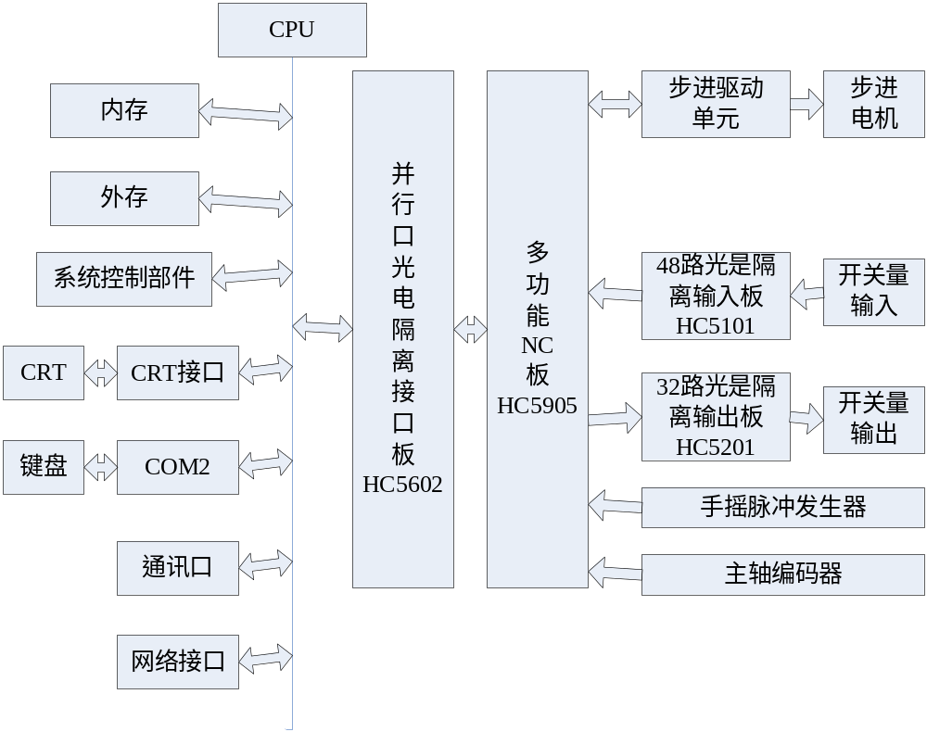
华中铣系统框图
<date/time>2004。09。

Slide 57
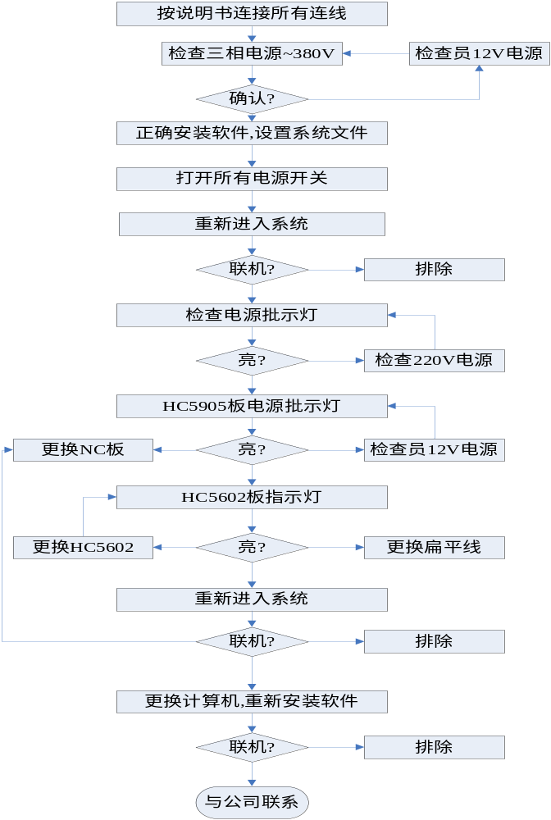
故障：
不能联机
<date/time>2004。09。

Slide 58
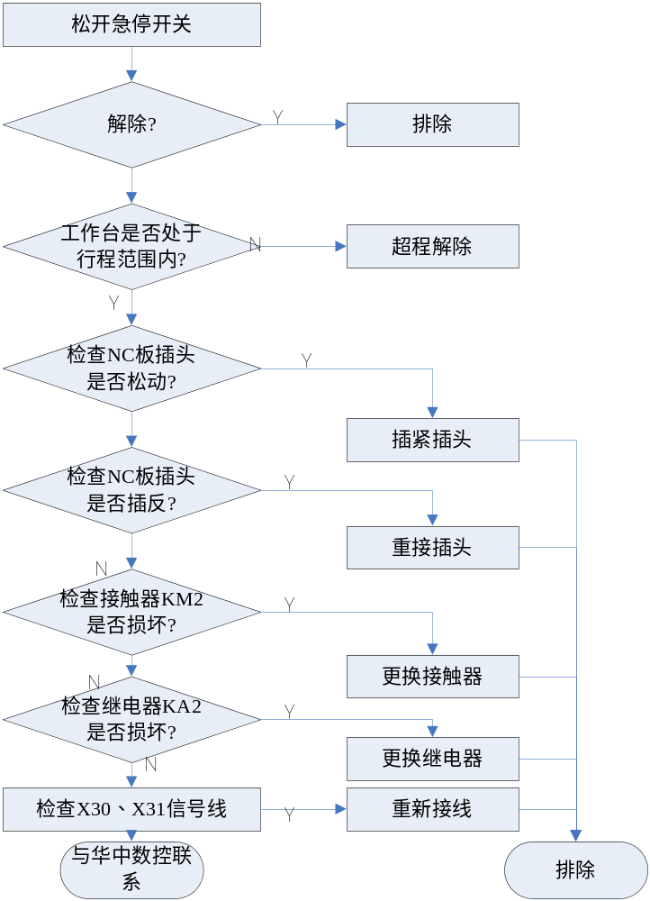
故障：
急停、超程故障
<date/time>2004。09。

Slide 59
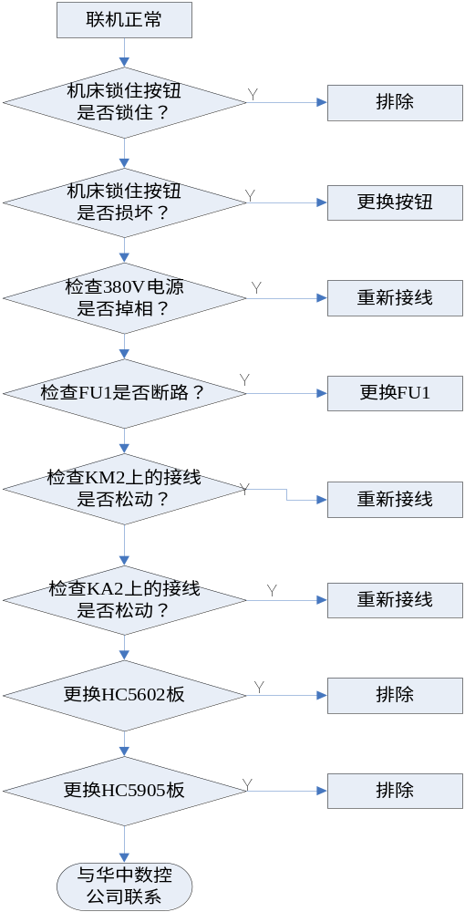
故障：
联机正常，但三个进给
轴不能执行进给运动
<date/time>2004。09。

Slide 60
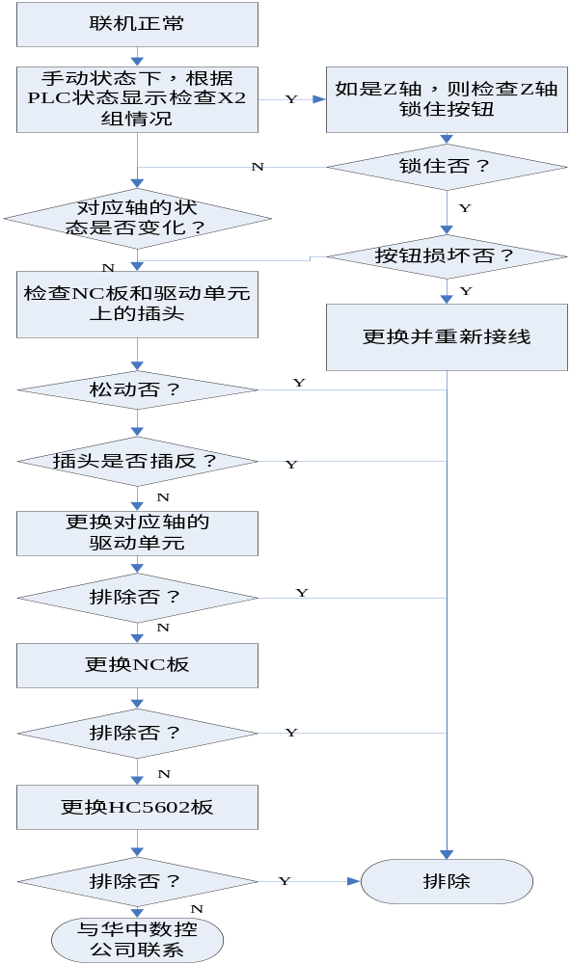
故障：
只出现一个轴或二个轴不
执行进给运动
<date/time>2004。09。

Slide 61
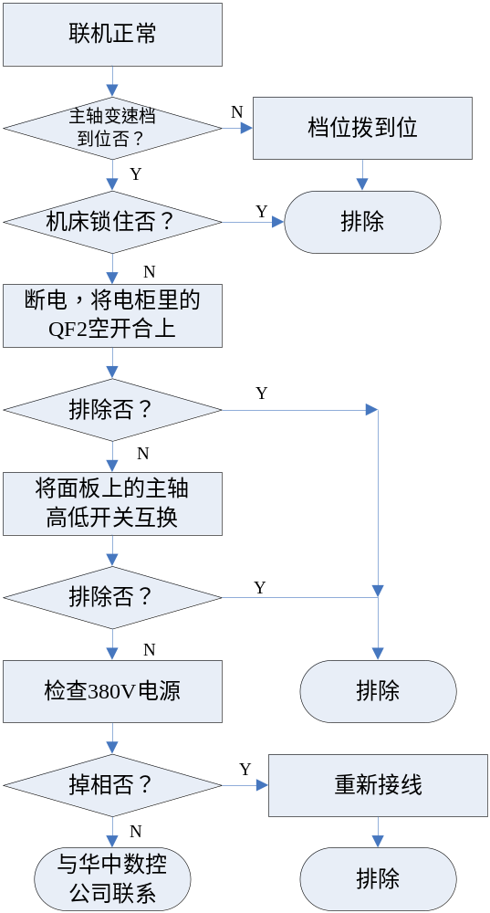
故障：
主轴正、反转都不执行
<date/time>2004。09。

Slide 62
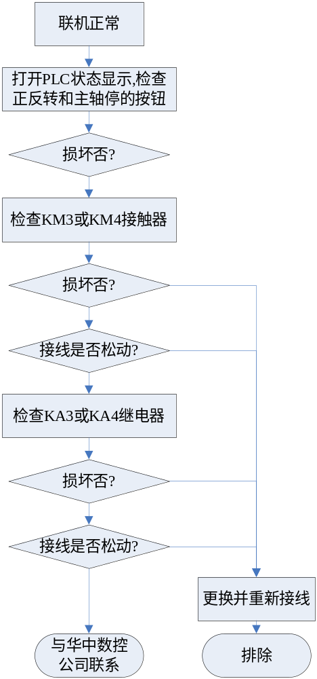
故障：
主轴某方向不转
<date/time>2004。09。

Slide 63
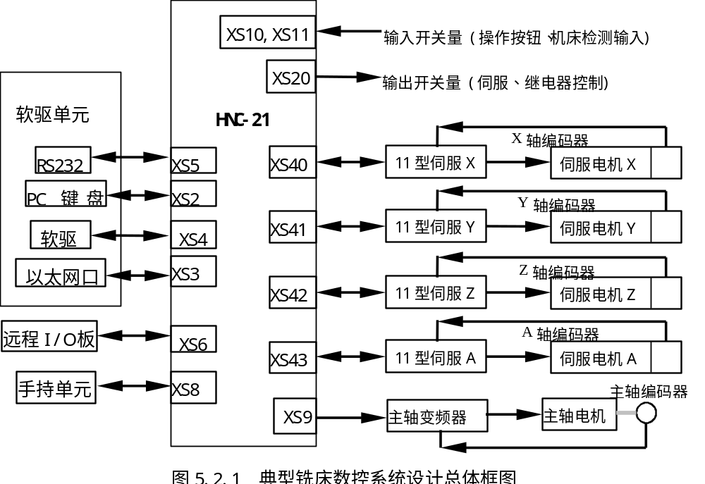
<date/time>2004。09。

Slide 64
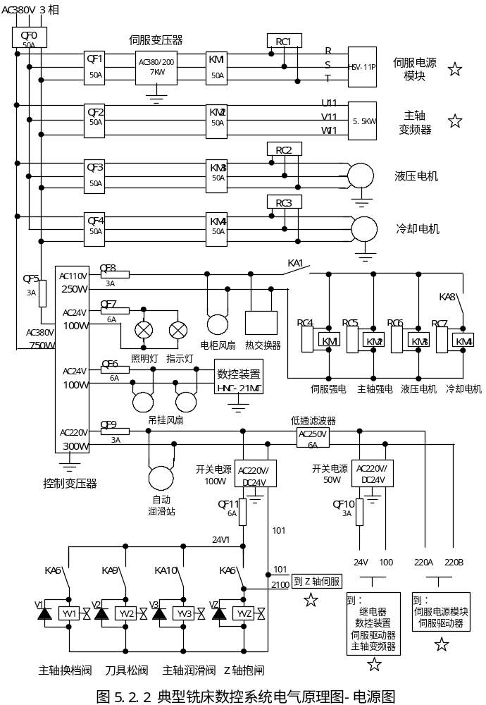
<date/time>2004。09。

Slide 65
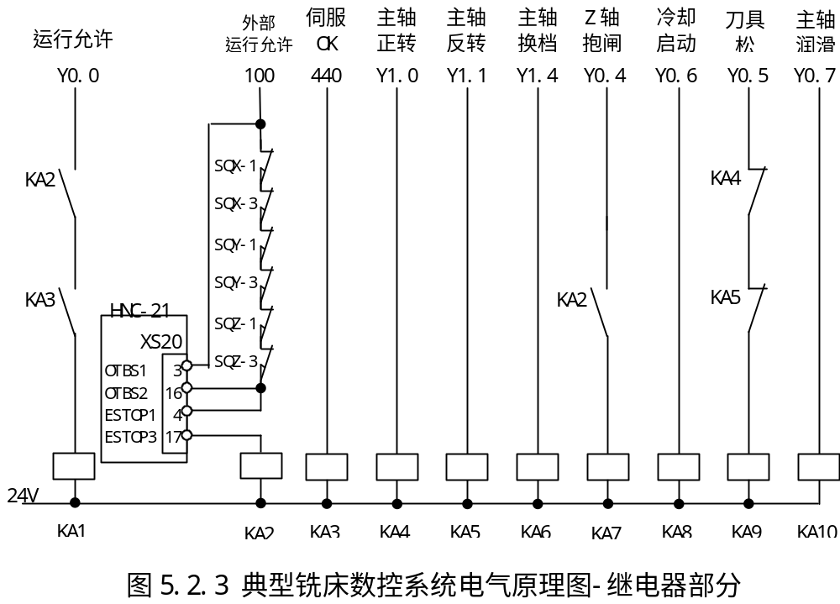
<date/time>2004。09。

Slide 66
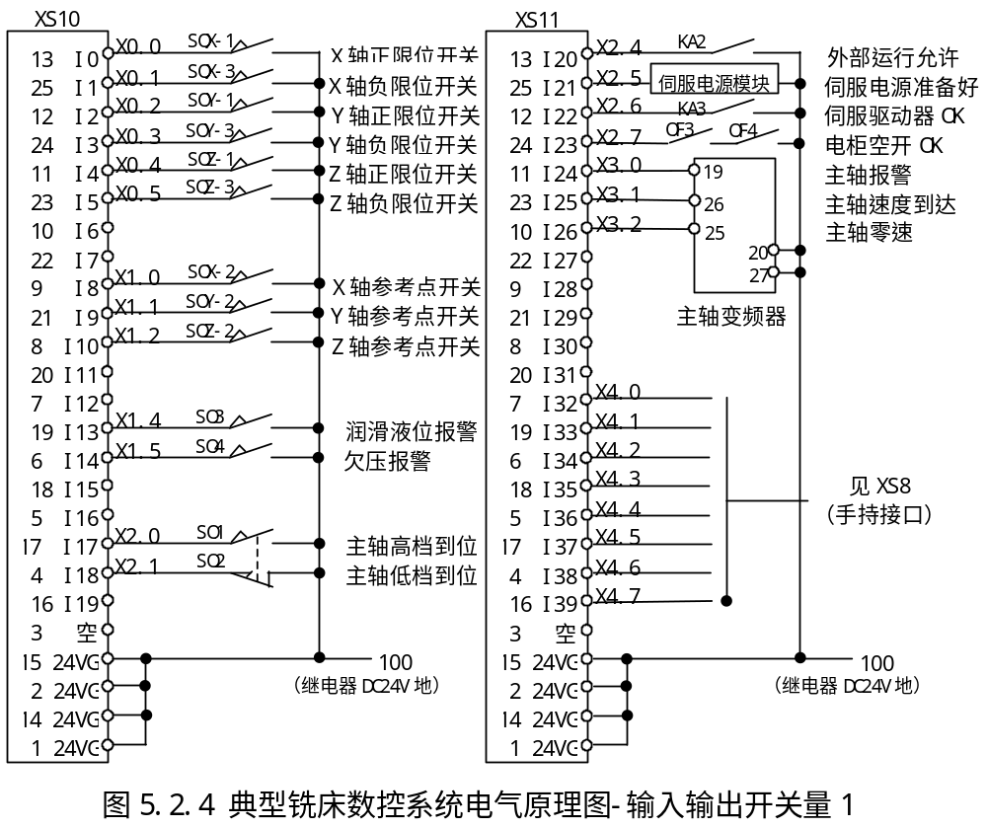

Slide 67
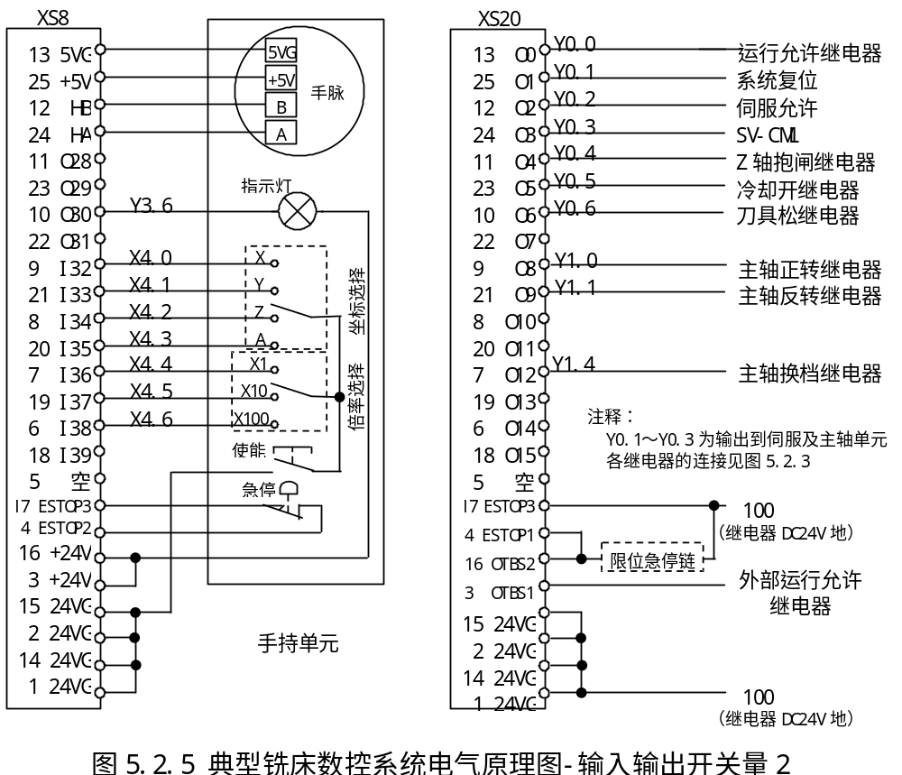

Slide 68
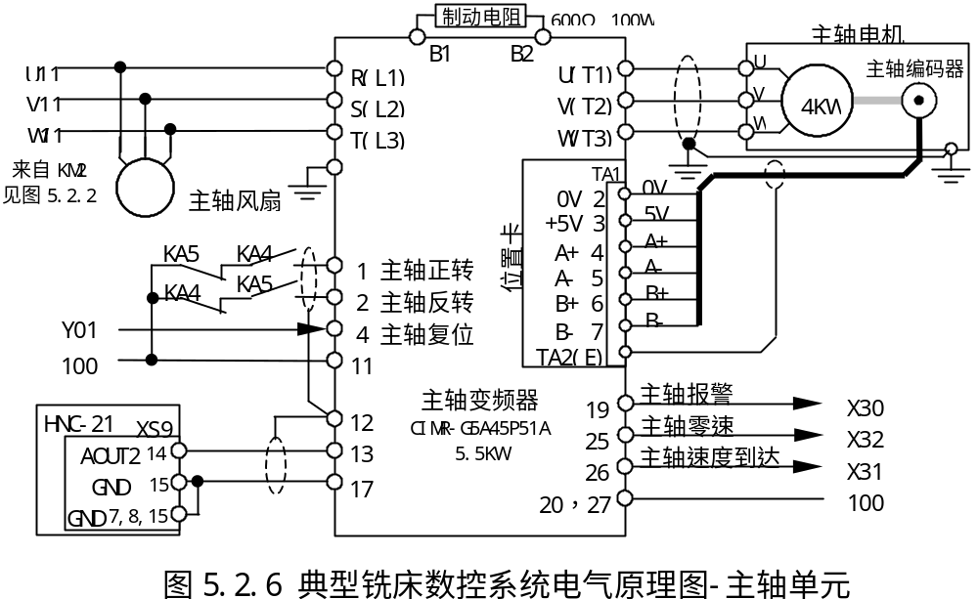
<date/time>2004。09。

Slide 69
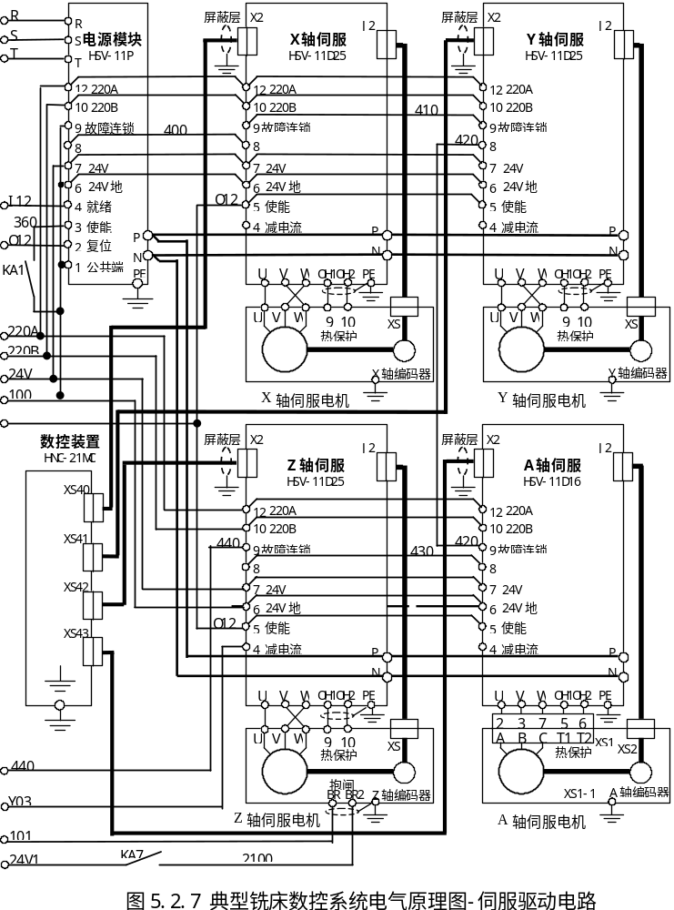
<date/time>2004。09。

Slide 70
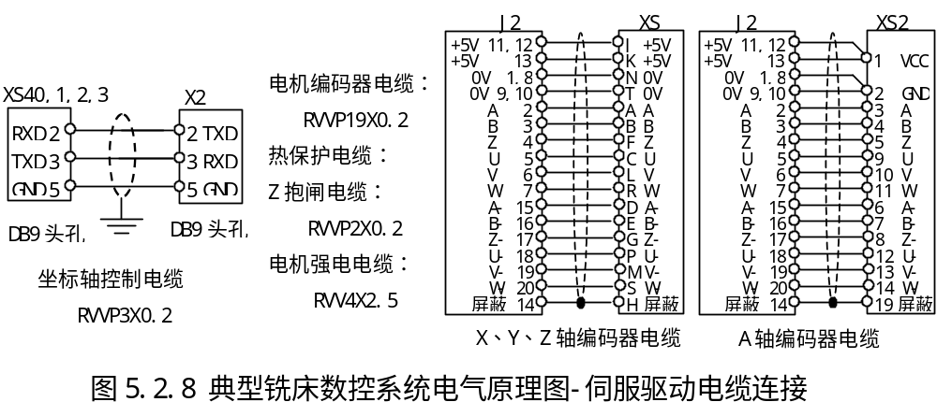
<date/time>2004。09。

Slide 71
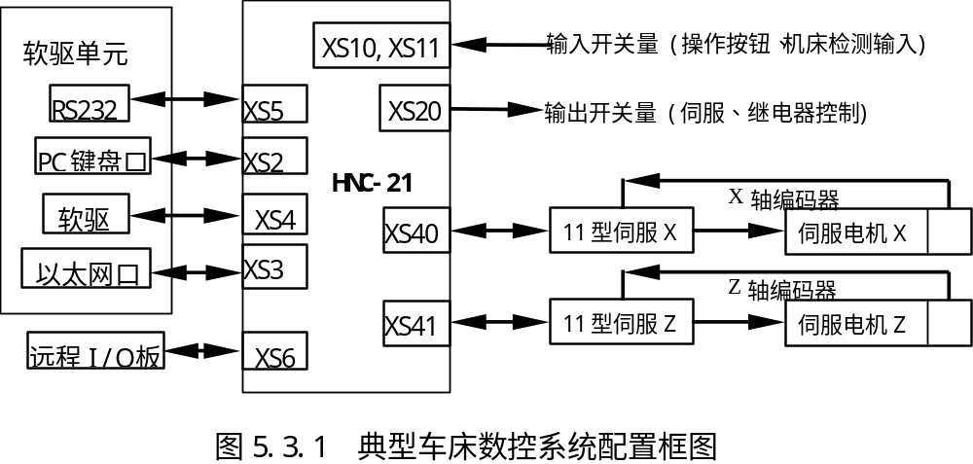
<date/time>2004。09。

Slide 72
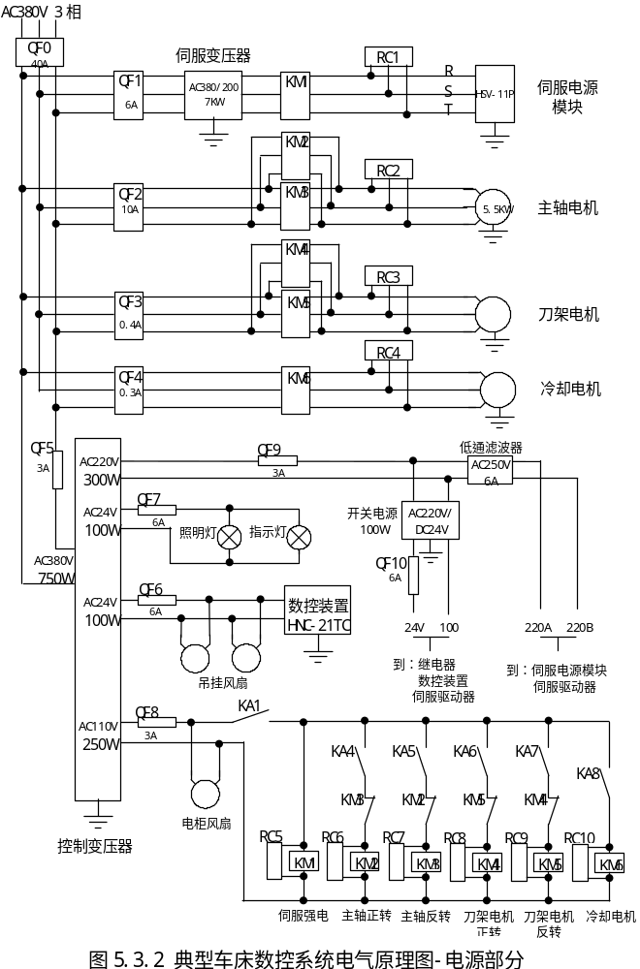
<date/time>2004。09。

Slide 73
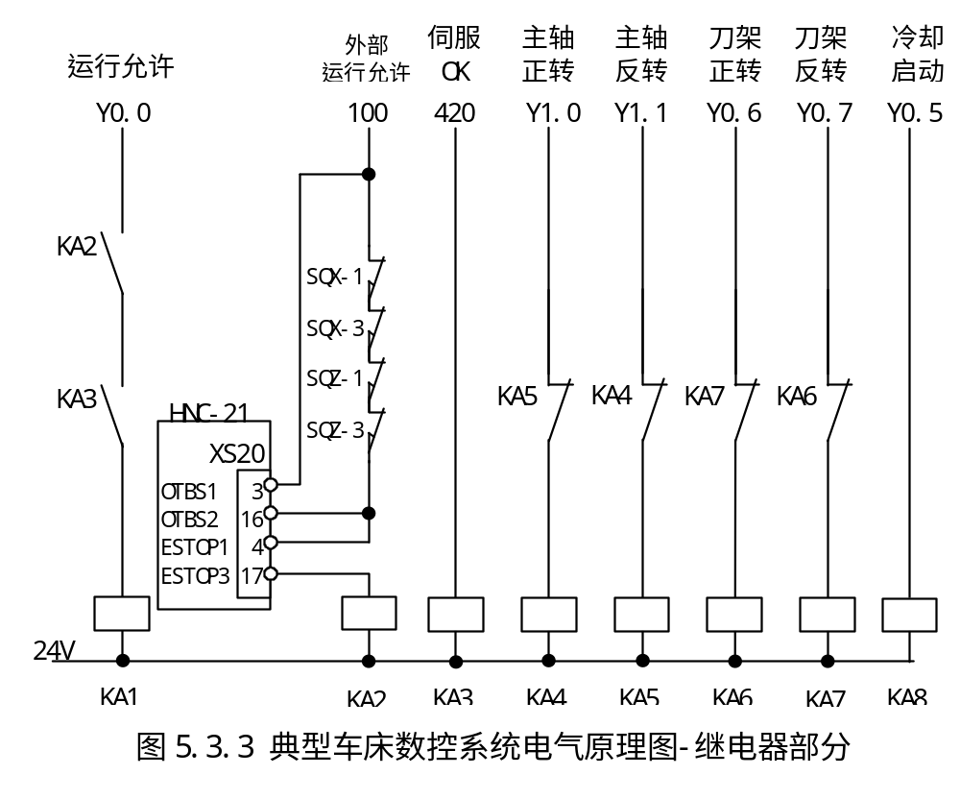

Slide 74
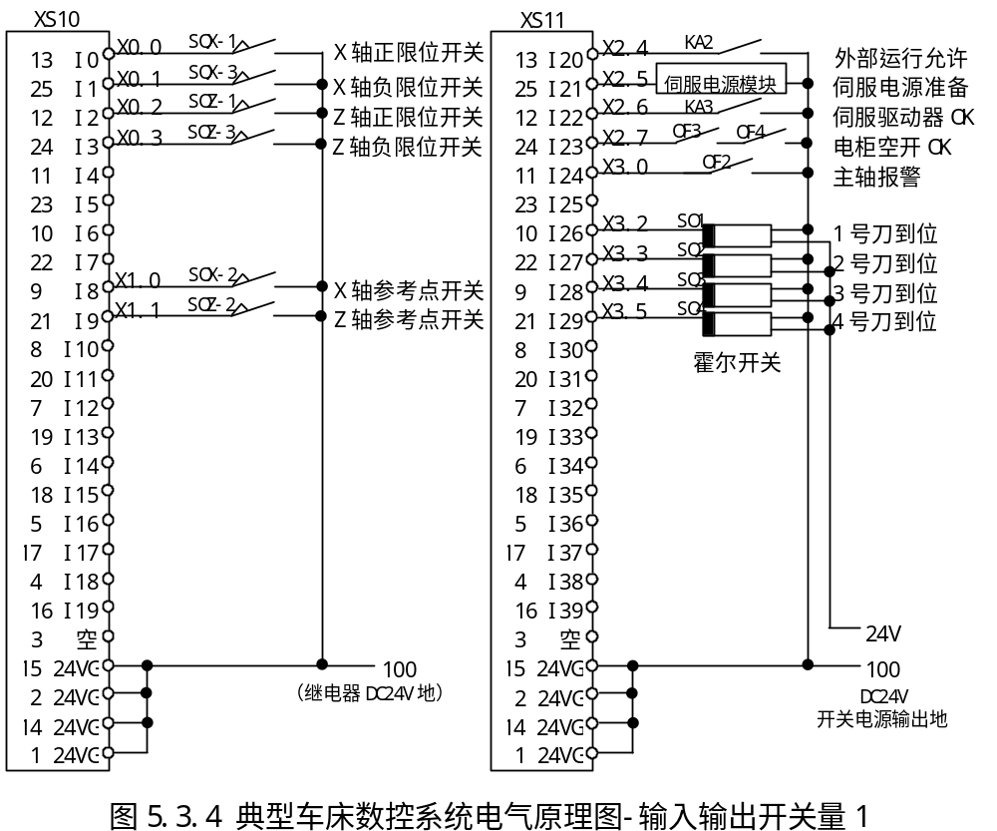

Slide 75
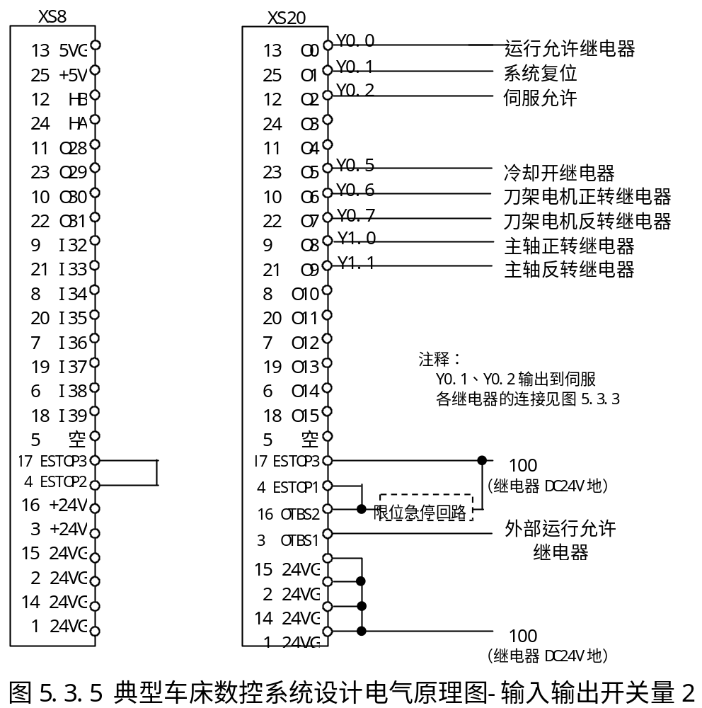
<date/time>2004。09。

Slide 76
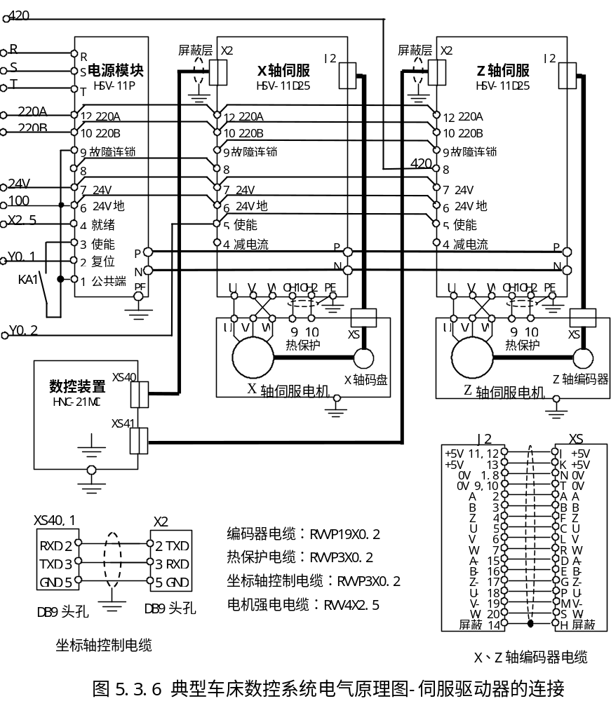
<date/time>2004。09。

Slide 77
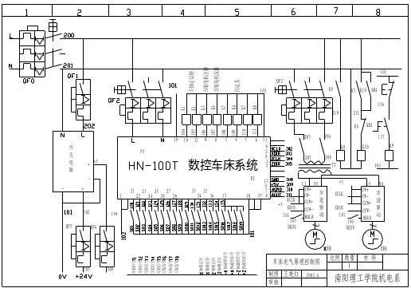
南京机专HN-100T数控车床系统

Slide 78
第六章 数控系统维修技术
数控系统现场维修要求
  现场维修的基本条件
    必要的维修工具
    必要的技术资料和技术准备
    必要的备件
  现场维修的阶段划分与工作步骤
  维修中的元器件替代
SINUMERIK 810/820系统维修
  系统构成
  SINUMERIK 810/820系统维修特点
  SINUMERIK 810/820系统的自诊断功能及报警处理方法
FANUC 0系统维修

Slide 79
必要的维修用器具
测量仪器、仪表
  万用表
  逻辑测试笔和脉冲信号笔
    使用TTL和CMOS逻辑电平通用型
  示波器
    频带宽度为10~100MHZ范围内的双通道示波器
    测电平、脉冲上下沿、脉宽、周期、频率、两信号的相位和电平幅度的比较
  PLC编程器
  IC测试仪
    离线快速测试集成电路的好坏
  IC在线测试仪
    在线对电路板上的芯片直接进行功能、状态和外特性测试，确认其逻辑功能是否失效
  短路追踪仪
  逻辑分析仪
    专门用于测量多路数字信号的测试仪器，可同时显示8、16、64个通道的逻辑方波信号

Slide 80
必要的维修用器具
维修工具
  电烙铁
  吸锡器
  螺丝刀
  钳类工具
  扳手
  其他
化学用品
  松香、纯酒精、清洁触点用喷剂、润滑油

Slide 81
必要的技术资料和技术准备
数控装置部分
PLC装置部分
  PLC装置及其编程器的连接、编程、操作方面的技术说明书
  PLC用户程序清单或梯形，I/O地址及意义清单、报警文本及PLC的外部连接图
伺服单元
  进给和主轴伺服单元原理、连接、调整和维修方面的技术说明书
  包括：伺服单元的电气原理图、接线图、故障的报警显示、重要的调整点和测试点，伺服单元参数的意义和设置
机床部分
  机床安装、使用、操作和维修的技术说明
  机床的操作面板布置及其操作说明
  机床电气原理图、布置图、接线图
  液压回路图和气动回路图
其他
  元器件技术资料——元器件清单、备件清单、通用元器件手册
  数据程序备份
  故障维修记录

Slide 82
维修中注意事项
从数控系统中取下某电路板时，应记录相对应的位置和连接的电缆号
电路板上刷有阻焊膜，不要任意铲除；测线路间阻值时，先切断电源。每测一处均应红黑笔对调一次，以阻值大的为参考值
不应随意切断印刷电路
在无把握确定某一元件为故障元件时，不要随意拆卸，更换故障元件时避免同一焊点的长时间加热和对故障元件的硬取
查清电路板的电源配置及种类，按检测需要，采取局部供电或全部供电

